Slide 1
Miejski Kontrakt Klimatyczny
Urząd m.st. Warszawy
Jacek Kisiel zastępca dyrektora
Biuro Ochrony Powietrza i Polityki Klimatycznej
21 maja 2024| Warszawa

Slide 2
Polityka klimatyczna Warszawy
2024
Prace nad Miejskim
Kontraktem Klimatycznym
2020 Warszawski Panel Klimatyczny
2018
Przyjęcie Strategii rozwoju #Warszawa 2030
2022
Przystąpienie do Misji Komisji Europejskiej 100 neutralnych dla klimatu i inteligentnych miast do 2030
2019
Przyjęcie Strategii adaptacji do zmiany klimatu dla m.st. Warszawy
2016
Przyjęcie Programu Ochrony Środowiska
2021
Aktualizacja Programu Ochrony Środowiska (2021-2024)
2023
Przyjęcie
Zielonej Wizji Warszawy
Powołanie Zespołu ds. klimatu
Miejski Kontrakt Klimatyczny (CCC)
Notes:
Program ochrony środowiska dla m.st. Warszawy (POŚ) jest obowiązkiem wynikającym z Prawo ochrony środowiska, który stanowi, że powiat/gmina opracowuje program ochrony środowiska w celu realizacji polityki ekologicznej państwa.
Poprawa jakości życia w mieście poprzez zrównoważony i trwały rozwój Warszawy oraz zachowanie istotnych walorów środowiska przyrodniczego, poprawę jego stanu, poprawę ładu przestrzennego i rozwój infrastruktury ochrony środowiska to główny cel działań przedstawionych w niniejszym dokumencie. Jest on jednocześnie realizacją celu określonego w Strategii #Warszawa2030 – Żyjemy w czystym środowisku przyrodniczym.
Transformacja ekologiczna powinna być nie tylko racjonalna kosztowo, lecz także społecznie zrównoważona i sprawiedliwa.
Strategia adaptacji do zmiany klimatu - w zakresie podejmowania działań zapobiegających i łagodzących negatywne skutki zmian klimatu oraz wzmacniających odporność miasta - zapewnienie bezpieczeństwa mieszkańcom: inwestycje w transport publiczny, odnawialne źródła energii oraz poprawę efektywności energetycznej. zazieleniania Warszawy, oszczędzanie zasobów wodnych, a także walka o czyste powietrze.

Slide 3
Zielona Wizja Warszawy

Slide 4
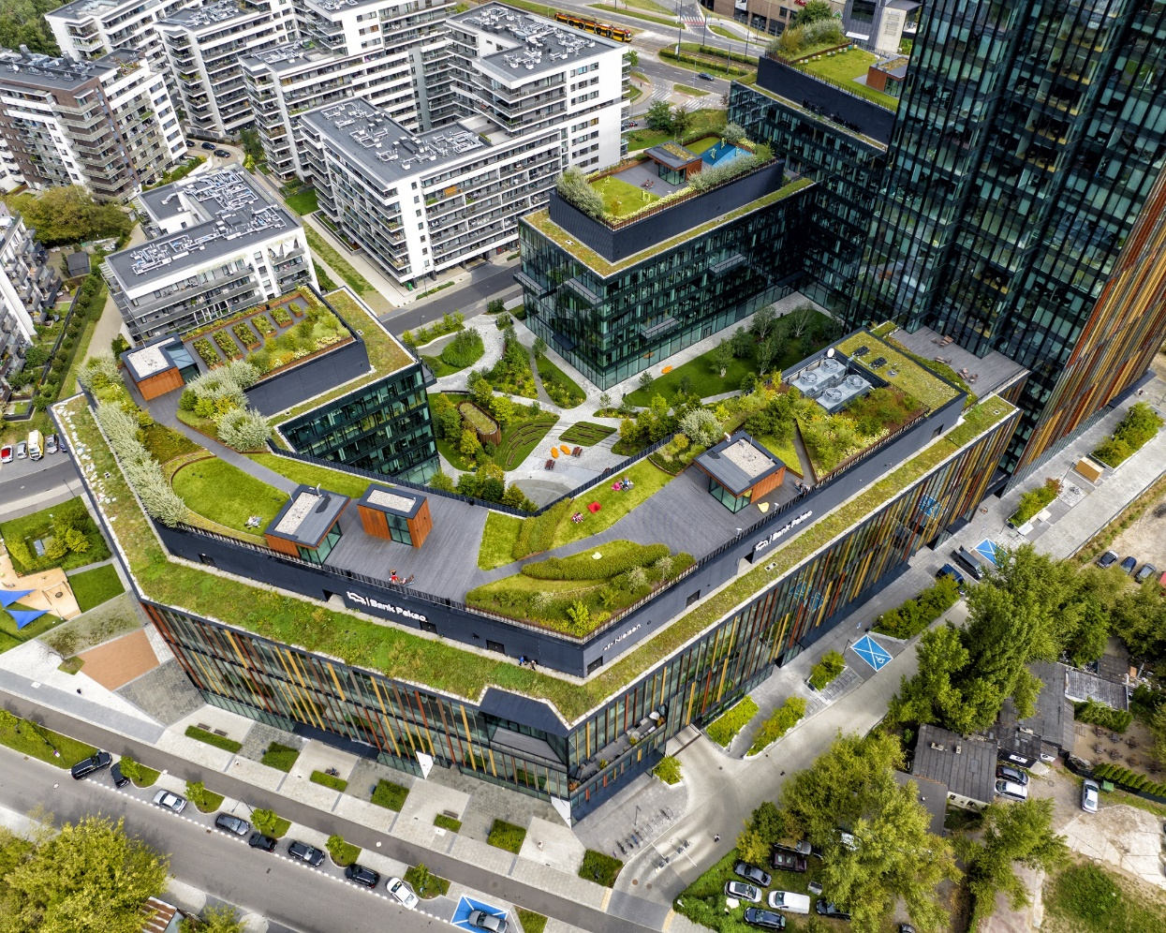
Zielona Wizja Warszawy
Została przyjęta 20 kwietnia 2023 r. uchwałą Rady Miasta Stołecznego Warszawy
Ustanawia cele klimatyczne m.st. Warszawy (redukcja emisji gazów cieplarnianych o 40% do roku 2030 oraz neutralność klimatyczna w roku 2050).
Jest „mapą drogową” opisującą sposób osiągniecia celów klimatycznych oraz ścieżkę do zrównoważonego rozwoju miasta.
Wskazuje długoterminowe kierunki działań dla Miasta i wytycza 27 konkretnych działań krótkoterminowych, wskazując ich potencjał redukcyjny oraz szacowane koszty.
Stanowi podstawę do ubiegania się o finansowanie zewnętrzne działań klimatycznych Miasta.
Fot. Cezary Warś
Notes:
Głównym wyznacznikiem naszych działań w polityce klimatycznej jest Zielona Wizja Warszawy - zawierająca cele redukcyjne miasta oraz opis działań na rzecz ich osiągnięcia, a także plan działań na rzecz zrównoważonego miasta. Jest ona zwieńczeniem projektu trwającego ponad dwa lata w ramach Programu Rozwoju Zielonych Miast Europejskiego Banku Odbudowy i Rozwoju.
ZWW nie jest dokumentem programującym rozwój miasta, tylko tzw. mapą drogową - dokumentem zawierającym opis konkretnych, tworzonych pod specyfikę Warszawy rozwiązań, które doprowadzą do osiągniecia celów redukcyjnych oraz umożliwią zrównoważony rozwój miasta.
Zawiera zestaw wytycznych dla komórek i jednostek miejskich oraz innych podmiotów mających wpływ na funkcjonowanie miasta opracowanych na podstawie wyników analizy stanu miasta, przeprowadzonej w ramach przygotowywania dokumentu.
W ZWW znajdują się: - opisy 3 scenariuszy działań oraz ich konsekwencje, - cele długoterminowe, wskazujące konkretne obszary wymagające podjęcia działań, - cele krótkoterminowe, - opis 27 działań, których realizacja zapewni osiągnięcie deklarowanych celów klimatycznych.
Działania opisane w dokumencie dotyczą następujących obszarów: infrastruktura energetyczna, budynki, planowanie przestrzenne i błękitno-zielona infrastruktura, transport, odpady komunalne, budowa kapitału społecznego i integracja.
ZWW zawiera także opis występujących i potencjalnych wyzwań i barier w realizacji założonych celów oraz szacowane koszty działań (CAPEX i OPEX) i możliwe źródła ich finansowania.
ZWW to całościowa wizja, systemowe podejście oparte na danych, które daje możliwość koordynacji i optymalizacji działań miasta oraz pozwala łatwiej monitorować ich efekty.

Slide 5
Jakich obszarów dotyczy Zielona Wizja Warszawy?
Działania w głównych obszarach funkcjonowania miasta:
Infrastruktura energetyczna
Budynki
Woda i ścieki, różnorodność biologiczna i zieleń miejska
Transport
Odpady komunalne
Budowa kapitału społecznego i integracja

Slide 6
Misja 100 neutralnych dla klimatu i inteligentnych miast do 2030 roku #MissionCities

Slide 7
Misje Komisji Europejskiej – idea i cel
Misje UE to nowy sposób na znalezienie konkretnych rozwiązań dla wybranych największych wyzwań. Mają ambitne cele i mają przynieść konkretne rezultaty do 2030 r.
Istotny wpływ poprzez nadanie badaniom i innowacjom nowej roli, w połączeniu z nowymi formami zarządzania i współpracy, jak również poprzez zaangażowanie obywateli.
Misje UE dotyczą tego, co możemy zrobić razem, aby kształtować przyszłość, w której chcemy żyć.
Misje UE będą wspierać przekształcanie Europy w bardziej ekologiczny, zdrowszy, sprzyjający włączeniu społecznemu i odporny na zmianę klimatu kontynent. Ich celem jest przyniesienie wymiernych korzyści mieszkańcom Europy i zaangażowanie Europejczyków w ich opracowanie, realizację i monitorowanie.
MISJE EU to konkretne rozwiązania dla największych wyzwań w Europie (i nie tylko).
Notes:
Misje to:
najpilniejsze wyzwania, przed którymi obecnie stoimy
działania wymagające skoordynowanych, ponadnarodowych wysiłków, aby rozwiązać problemy
Działaniawymagającezaangażowaniainteresariuszynawszystkichpoziomach – naukowców, przedsiębiorców, obywateli i decydentów–comakluczoweznaczeniedlaosiągnięciaefektusynergii,niezbędnegodowdrożeniapotrzebnychrozwiązań

Slide 8
Misje Komisji Europejskiej – 5 misji i udział Warszawy
Misja 1 | Misja 2 | Misja 3 | Misja 4 | Misja 5
Adaptation to Climate Change Mission | Misja przeciw Rakowi | Zdrowe oceany, morza, wody przybrzeżne i śródlądowe | 100 neutralnych dla klimatu i inteligentnych miast do 2030 roku | Zdrowa gleba i żywność
Warszawa | Bez udziału | Bez udziału | Warszawa | Bez udziału

Slide 9
#MissionCities – elementy misji 1
Realizacja Misji Miast przez konsorcjum NetZeroCities (lider EIT Climate-KIC (33 podmioty z 13 krajów))
https://netzerocities.eu/
https://netzerocities.eu/nzc-partners/
Krajowy Punkt Kontaktowy NCBR (dla wszystkich misji)
https://www.kpk.gov.pl/horyzont-europa/misje-ue
Climate City Contrats
Mission Platform
Mission Consortium
Citi Advisors
Wspólne ramy monitorowania i raportowania
Mission Label
Dla odblokowania synergii z innymi programami
Dopasowana pomoc w finansowaniu

Slide 10
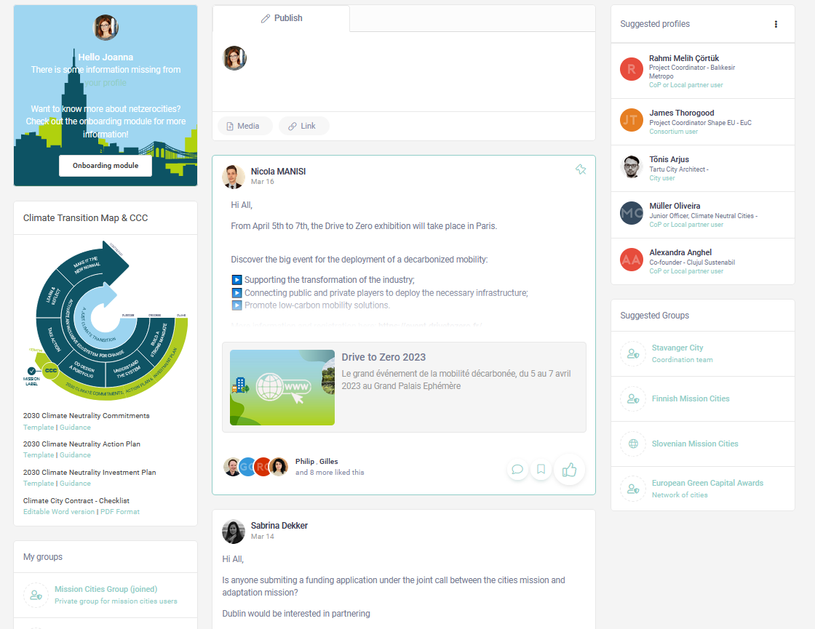
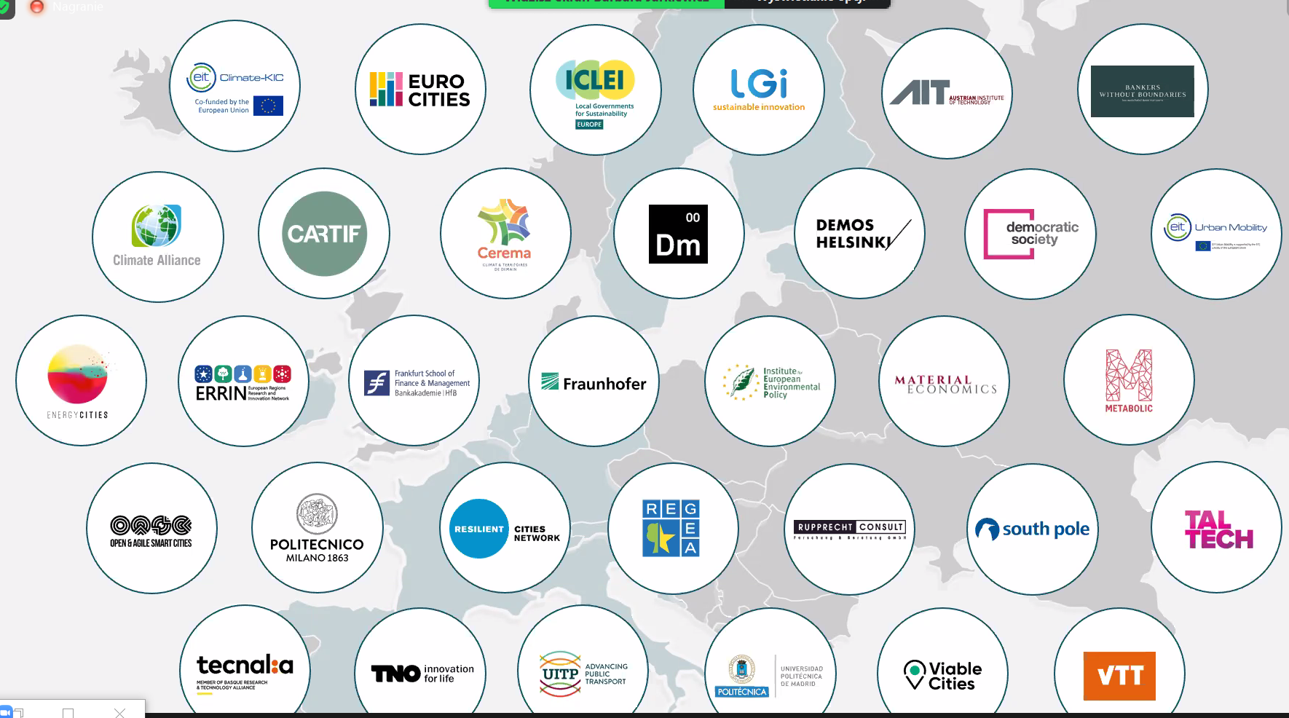
#CitiesMission – elementy misji 2
Portal NZC
NetZeroCities
Webinaria i spotkania

Slide 11
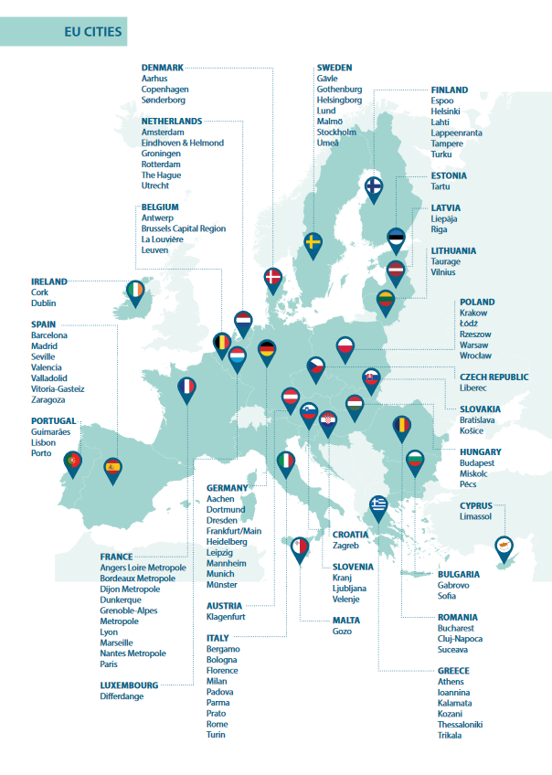
#MissionCities – jak to działa
Styczeń 2022 - Aplikacja do Misji – wyrażenie chęci przystąpienia. Wniosek. Deklaracja neutralności klimatycznej do 2030 r.
Przyjęto 112 miast
Polska: Kraków, Łódź, Rzeszów, Warszawa, Wrocław
Główne działanie – przygotowanie Miejskich Kontraktów Klimatycznych – Climate City Contracts (CCC) – 24 miesiące

Slide 12
Miejski Kontrakt Klimatyczny – Climate City Contract

Slide 13
Miejski Kontrakt Klimatyczny
Kluczowym elementem Misji Komisji Europejskiej 100 neutralnych dla klimatu i inteligentnych miast do 2030 jest Miejski Kontrakt Klimatyczny (CCC):
zakłada min. 80% redukcji emisji do 2030 r.
stanowi deklarację przyspieszenia działań na rzecz neutralności klimatycznej
miasta tworzące CCC otrzymują zewnętrzne wsparcie konsorcjum NetZeroCities
Warszawa to jedno z ponad 100 europejskich miast-pionierów w dążeniu do neutralności klimatycznej – jeden z najaktywniejszych ośrodków transformacji klimatycznej i liderów zmiany
Notes:
Warszawa to jedno z ponad 100 europejskich miast-pionierów w dążeniu do neutralności klimatycznej – znaczenie polityczne oraz wizerunkowe miasta jako jednego z najaktywniejszych ośrodków transformacji klimatycznej i liderów zmiany.
Jest to jedna z 5 Misji UE odpowiadających na największe zdefiniowane problemy w UE. Wspierają realizację priorytetów KE m.in. dot. UE Green Deal i The new Climate Adaptation Strategy.
Inne polskie miasta misyjne – Kraków, Łódź, Rzeszów i Wrocław.
Celem Misji jest wypracowywanie i promowanie innowacji o charakterze systemowym w procesie wdrażania inwestycji miejskich dot. dążenia do neutralności klimatycznej.
Misja skupia się na miastach, bo to obszar miast odpowiada za największe emisje, w miastach jest też największa możliwość redukcji oraz potencjał – intelektualny, naukowy, osobowy itp.
CCC z punktu widzenia UE to innowacyjne narzędzie do zarządzania realizacją celów Misji na poziomie lokalnym.
Kontrakty przygotowywane są ze wsparciem i wg wzorów UE, weryfikowane przez ekspertów (NzC,UE, EBI), ich realizacja również monitorowana z poziomu UE. Miasta opracowują Kontrakt, a następnie będą go wdrażać i monitorować z pomocą platformy NetZeroCities.
Mission Label – oznaczenie które potwierdza pozytywne zakończenie procesu przygotowania i złożenia kontraktu. Przyznawane wybranym miastom, których złożone CCC wyróżniają się jakością i wykonalnością zobowiązań (dobrym planem działań, angażowaniem interesariuszy i planem finansowania).
Mission Label powinna (nie ma 100% pewności!) ułatwić dostęp do finansowania UE, funduszy krajowych, regionalnych oraz prywatnych. Oznaczenie może być wstrzymane/cofnięte jeśli założenia CCC nie będą realizowane.

Slide 14
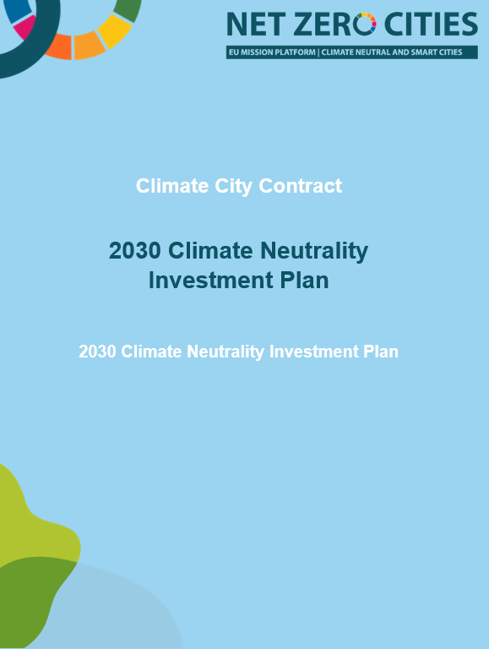
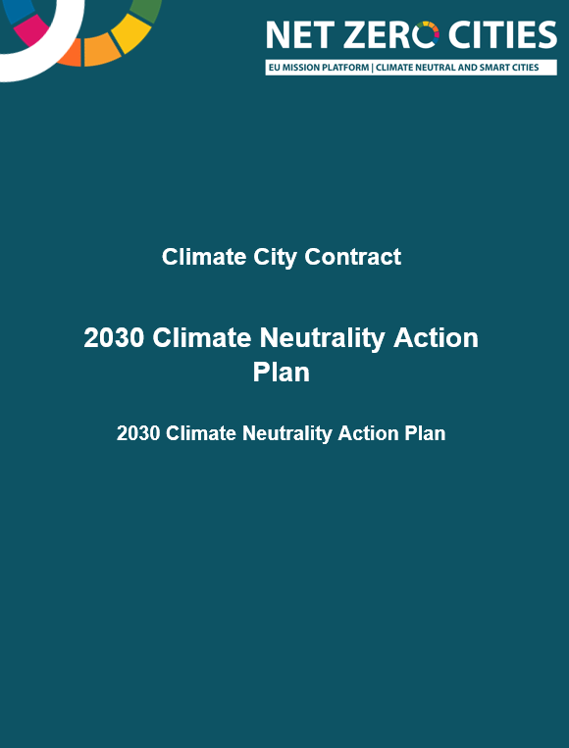
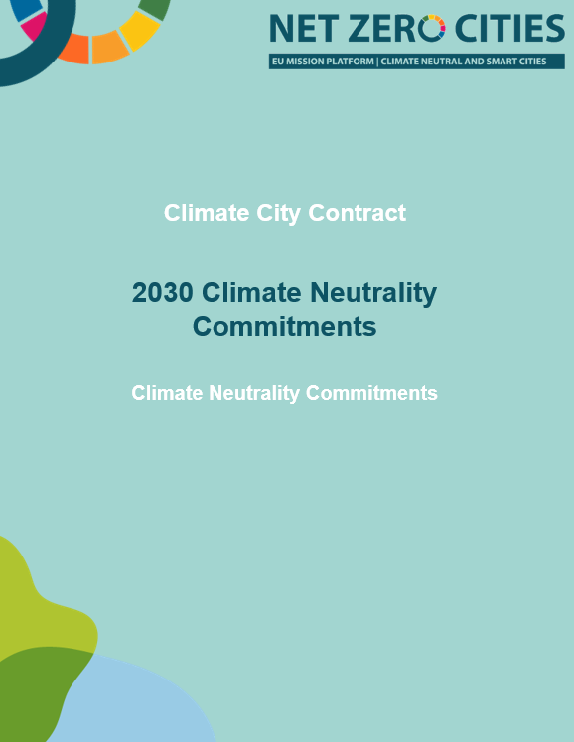
Miejski Kontrakt Klimatyczny
Plan działań umożliwiający dojście do neutralności klimatycznej do 2030 roku wraz z planem ich finansowania.
3 części: zobowiązania (ang. commitments), plan działań (ang. action plan) oraz plan inwestycyjny (ang. investment plan)
Kluczowy element kontraktu – zaangażowanie interesariuszy
W Warszawie obszar dwóch dzielnic: Praga-Południe i Ursynów.
Notes:
CCC - całościowy i horyzontalny obraz, umożliwiający dostrzeżenie synergii i innowacyjnych rozwiązań, a jednocześnie konkretne plany i deklaracje.
Kluczowe jest zaangażowanie w działania na rzecz dążenia do osiągnięcia celów redukcyjnych różnych interesariuszy. Samorząd jest odpowiedzialny jedynie za 3-9% całkowitych emisji miast, dlatego osiągniecie neutralności klimatycznej może się udać jedynie przy zaangażowaniu wszystkich interesariuszy/podmiotów mających bezpośredni lub pośredni wpływ na poziom emisji.
Chodzi zarówno o interesariuszy zewnętrznych, jak i wewnętrznych. Z wieloma komórkami UM już jesteśmy w trakcie rozmów na temat współpracy przy tworzeniu CCC.
Do kontraktu zaproszono dzielnice Praga-Południe i Ursynów, z uwagi na:
- zróżnicowanie i potencjał w zakresie struktury zabudowy, infrastruktury komunikacyjnej, terenów błękitno-zielonej infrastruktury, rozwoju przemysłu i usług i charakterystyki sieci elektro-energetycznej
największe możliwości wypracowania zróżnicowanych innowacyjnych rozwiązań, w odpowiedzi na różnorodne zagrożenia związane z narastającym kryzysem klimatycznym, które mogą być replikowane w skali całego miasta
Wybrane dzielnice = testowe obszary możliwości przyspieszenia transformacji klimatycznej miasta, centra innowacji i synergii rozwiązań systemowych, organizacyjnych, społecznych, technicznych i in. do skalowania i replikacji w mieście

Slide 15
2 dzielnice – laboratoria miejskiej transformacji klimatycznej
Na etapie składania wniosku do Misji podjęto decyzję o wskazaniu dwóch obszarów stolicy, dzielnicy Praga-Południe i Ursynów, z uwagi na:
zróżnicowanie i potencjał w zakresie: struktury zabudowy, infrastruktury komunikacyjnej, terenów błękitno-zielonej infrastruktury, rozwoju przemysłu i usług i charakterystyki sieci elektro-energetycznej
największe możliwości wypracowania zróżnicowanych innowacyjnych rozwiązań, w odpowiedzi na różnorodne zagrożenia związane z narastającym kryzysem klimatycznym, które mogą być replikowane w skali całego miasta
dobrą współpracę, zaangażowanie w działania proklimatyczne oraz świadomość ich znaczenia w dążeniu do neutralności klimatycznej i poprawy jakości życia mieszkańców
Ideą przygotowania CCC dla dwóch Dzielnic było stworzenie tzw. lokalnych centrów (city labów) transformacji klimatycznej, progresywnych obszarów miasta do testowania możliwości wdrożenia rozwiązań wymaganych do osiągnięcia neutralności klimatycznej w 2030 r. na terenie całego miasta.
Miejski Kontrakt Klimatyczny (CCC)
15
Notes:
15

Slide 16
Zielona Wizja Warszawy a Miejski Kontrakt Klimatyczny
ZWW
Cała Warszawa – podejście ogólnomiejskie
Redukcja emisji o 40% (warunkowo 60%) do 2030 r.
CCC
Dzielnice Praga-Południe i Ursynów, podejście lokalne
Interesariusze: na poziomie miasta
Kilka scenariuszy redukcji emisji
Długoterminowe kierunki działań dla miasta oraz 27 konkretnych działań krótkoterminowych
Redukcja emisji o min. 80% do 2030 r. w każdej z dzielnic (może zostać maksymalnie 20% emisji)
Interesariusze: na poziomie dzielnic i najważniejsi z poziomu miasta
Jeden scenariusz redukcji emisji
Zobowiązania i kierunki działań iteracyjna formuła – pierwsza perspektywa 2030
Notes:
Zielona Wizja Warszawy stanowi ramy i wyznacza główne obszary i kierunki działań, w ramach których wypracowane zostaną bardziej szczegółowe, lokalne rozwiązania dla wybranych dzielnic, dla których zastosowano dodatkowo zebranie danych (inwentaryzację emisji) na poziomie lokalnym.
CCC to 2 poziom realizacji ZWW – rozwiązania oparte na modelu finansowym, w oparciu o lokalna specyfikę.
CCC to poligon doświadczalny dla realizacji ZWW – możliwość uczenia się poprzez doświadczenie, prototypowania i wyciągania wniosków do przełożenia na inne części miasta. CCC nie wstrzymuje realizacji działań ogólnomiejskich zapisanych w ZWW. Wszystko będzie się działo równolegle, ale obydwa procesy muszą „się widzieć”.
CCC to zwiększenie ambicji klimatycznych zawartych w ZZW na ograniczonym obszarze.

Slide 17
Projekt NEEST

Slide 18
Projekt NEEST
realizowany w ramach Pilot Cities Programme (finansowany z Horyzont 2020) w ramach inicjatywy Komisji Europejskiej Misji pn. „100 neutralnych dla klimatu i inteligentnych miast do 2030 r.”
konsorcjum 5 polskich miast Misji (Kraków, Łódź, Rzeszów, Warszawa, Wrocław) oraz partner merytoryczny – Narodowe Centrum Badań i Rozwoju.
Cel – przygotowanie zestawu innowacyjnych rozwiązań gotowych do wdrożenia, skalowania i powielania na podstawie modelowych symulacji realizacyjnych.
Realizacja w Warszawie – wybrany kwartał w Dzielnicy Praga-Południe.
Notes:
Ważnym projektem jest realizowany w ramach „100 neutralnych dla klimatu i inteligentnych miast do 2030 r.”, projekt NEEST, który jest swoistym laboratorium doświadczalnym.
Celem projektu jest przygotowanie zestawu innowacyjnych rozwiązań gotowych do wdrożenia, skalowania i powielania na podstawie modelowych symulacji realizacyjnych, obejmujących aspekty techniczne, finansowe i środowiskowe, a także społeczne tzw. MEL (Monitoring Evaluation and Learning) dot. szeroko pojętej i głębokiej modernizacji energetycznej budynków oraz regeneracji ich otoczenia.
Każde z miast konsorcjum ma do opracowania inny rodzaj rozwiązań.
W projekcie chodzi o wypracowanie rozwiązań, które mogą być zastosowane we wszystkich ośrodkach miejskich na terenie kraju i Europy - wzorcowych rozwiązań technicznych i organizacyjnych dotyczących modernizacji budynków i doprowadzenia ich do poziomu niemal zeroemisyjnego oraz regeneracji terenów wokół, dla pięciu typowych rodzajów zabudowy zidentyfikowanych przez miasta, jako typowe (najczęściej występujące, stwarzające największe problemy emisyjne, mieszkaniowe, etc.), modele finansowania oraz modele biznesowe modernizacji budynków na masową skalę,
W Warszawie projekt skupia się na szeroko pojętej i głębokiej modernizacji energetycznej budynków w wybranym kwartale w Dzielnicy Praga - Południe oraz regeneracji ich otoczenia na podstawie analizy 5 typów budynków priorytetowych w miastach:
- mieszkalne wielorodzinne (wielka płyta lata 1970-80 XX w.),
- zabytkowe wielorodzinne – kamienica sprzed 1918 r.,
- jednorodzinne, tzw. kostka mazowiecka z lat 1960-80 XX w.,
- komercyjny powstały po 1945 r.,
- szkoła tysiąclatka z lat 1960-70 XX w.
Ponieważ wspomniałem o dwóch projektach o charakterze systemowym, które będą realizowane w dzielnicach, poproszę teraz przedstawicieli Dzielnicy Praga-Południe oraz Dzielnicy Ursynów o zabranie głosu, zanim przejdziemy do dalszej części prezentacji.

Slide 19
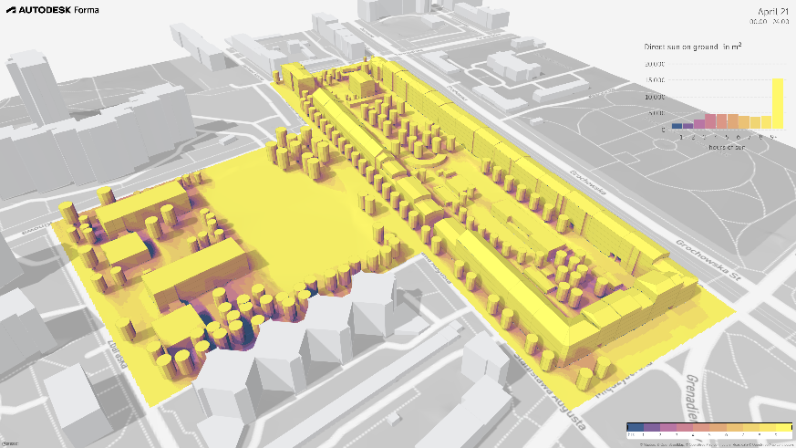
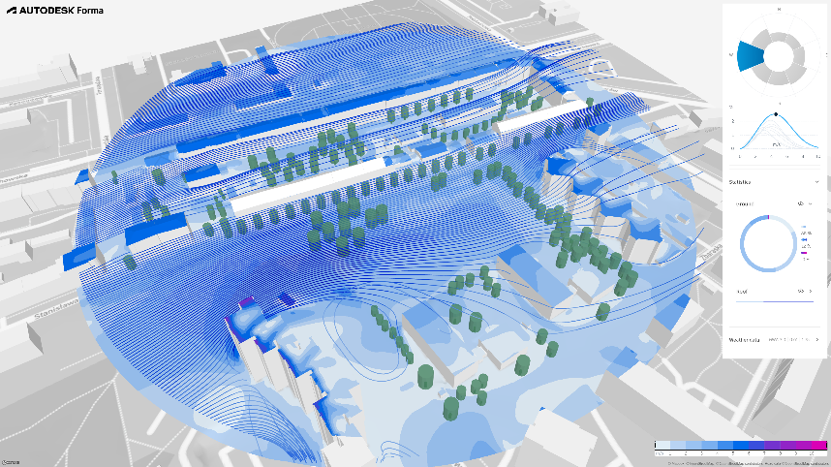
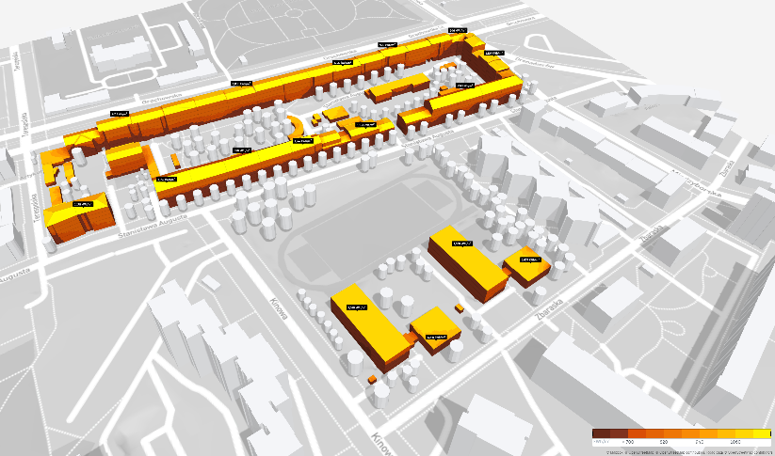
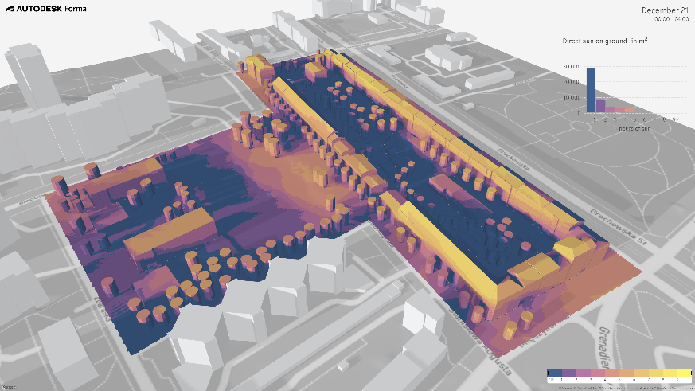
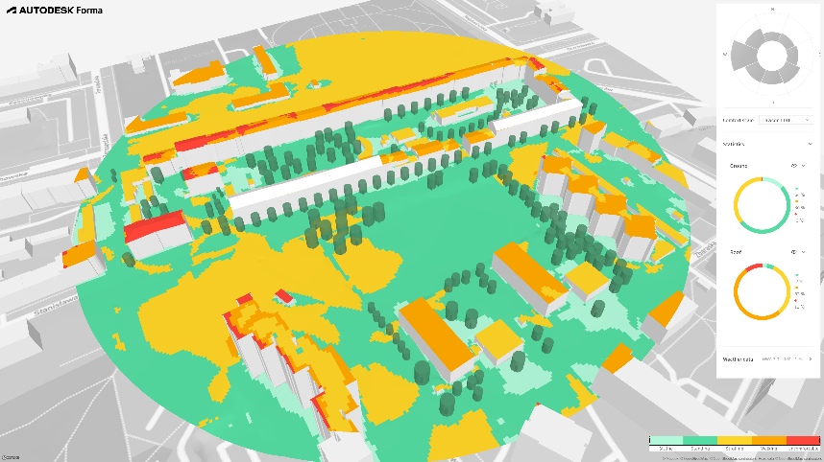
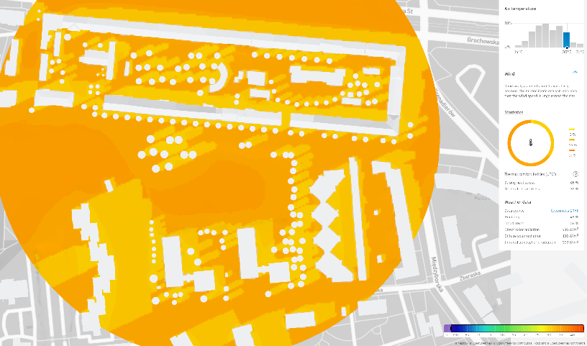
Projekt NEEST – Modele 3D
The study visit of European Commission officials to Poland
Notes:
Inventory of buildings and their surroundings
Point cloud 3D model and its analyses
- sunlight studies,
- wind studies,
- daylight potential studies,
- shadow analyses,
- solar panel potential studies,
- microclimate studies,
- acoustic studies urban planning studies

Slide 20
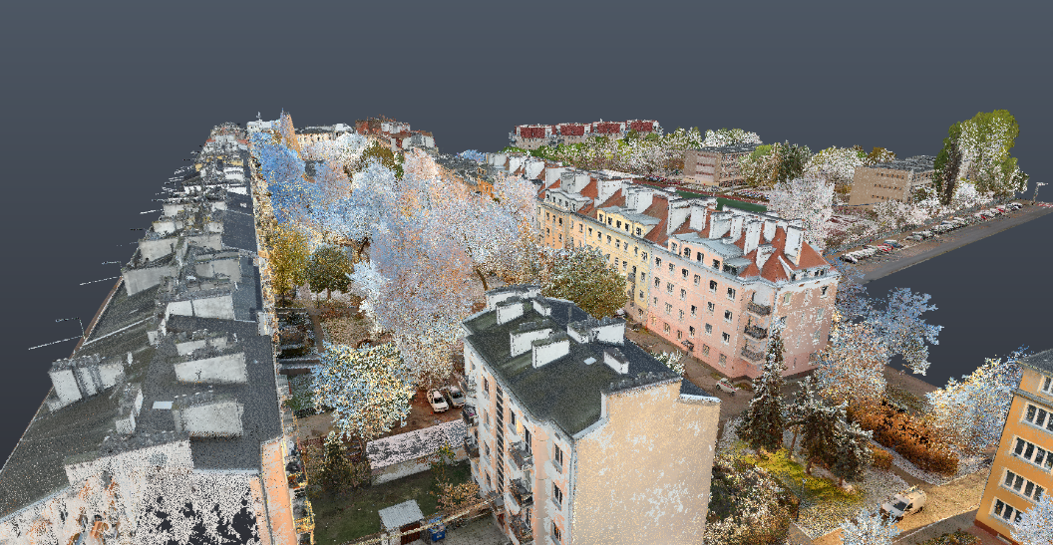
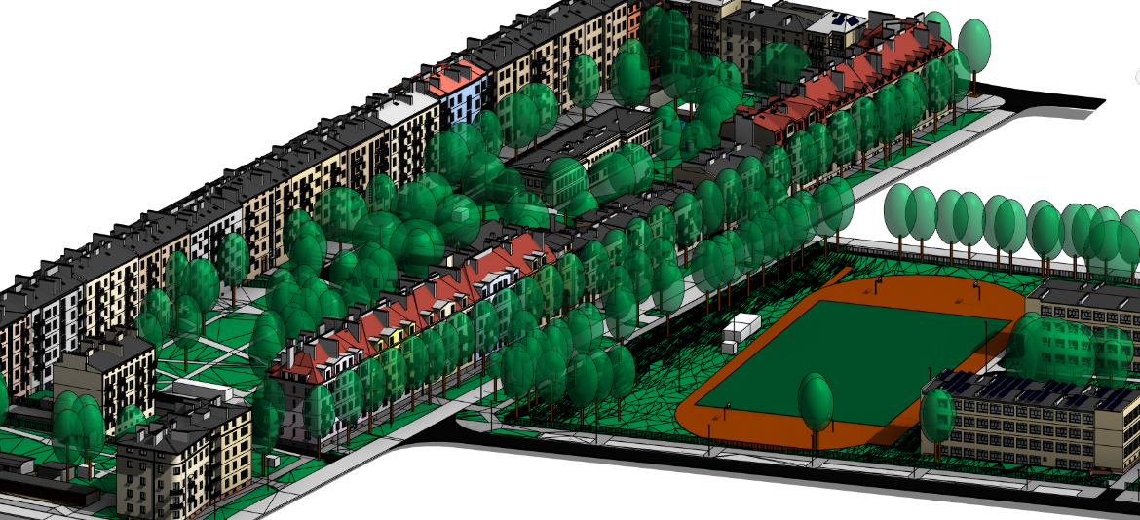
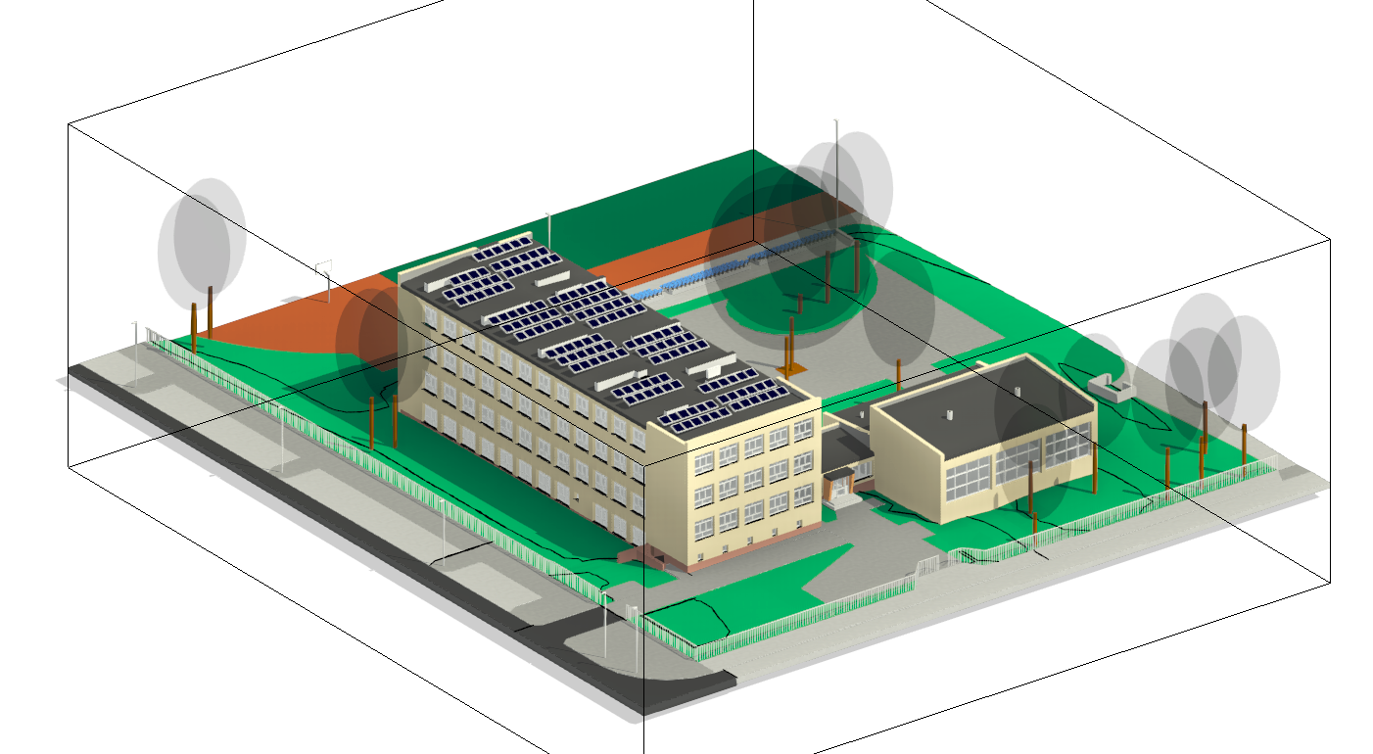
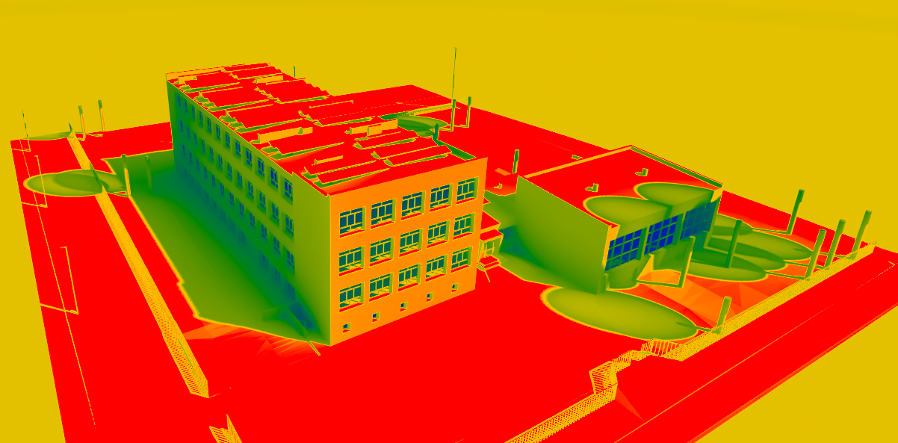
Projekt NEEST – Bliźniaki cyfrowe
The study visit of European Commission officials to Poland
Notes:
Digital twins
This is a digital representation of existing buildings.
Created on the basis of laser measurements (point clouds).
The dimensions of the buildings and their elevations, the surrounding terrain are mapped.
They will be used for:
energy efficiency analyses - allowing different solutions to be simulated and the most optimal to be selected,
design of supplementary buildings - superstructures and extensions of existing buildings as well as additions (infill),
the development concept for the area between the buildings and the positioning of small-scale architecture,
additional functions such as meeting places for residents or technology pavilions.

Slide 21
NEEST – NetZero Emission and Environmentally Sustainable Territories
Rezultaty Projektu
wzorcowe rozwiązania techniczne i organizacyjne modernizacji budynków oraz regeneracji terenów wokół, dla pięciu rodzajów zabudowy,
model finansowania oraz modele biznesowe modernizacji budynków,
stymulowanie na poziomie krajowym tworzenia rządowych programów zachęt i wsparcia, dopasowanych do modelowych rozwiązań,
system uczenia się i dzielenia się wiedzą dla innych miast dot. planowania i inicjowania dekarbonizacji budynków,
opracowanie modelu współpracy i budowania kompetencji pomiędzy interesariuszami w zakresie procesu transformacji klimatycznej w mieście oraz partycypacji społecznej,
Podręcznik dla miast
EUSBSR Policy Area Innovation

Slide 22
Dziękuję za uwagę
Biuro Ochrony Powietrza i Polityki Klimatycznej
Jacek Kisiel
e-mail: jkisiel@um.warszawa.pl

